Slide 1

GIT: Git Pour Les Non Dévloppeurs
Classe : 1ALINFO2
Enseignant : M.Atef Maddouri

Slide 2






Notre équipe
Eya Trabelsi
Ayed Hachich
Youssef wesleti
Joumene MHAMDI
Ibrahim Barkallah
Firas Ben Ali

Slide 3
Plan De Travail
02
04
Git pour les DEVOPS
Introduction
Conclusion
Git pour les OPS
Autre use-cases
05
01
03

Slide 4
Introduction
01

Slide 5
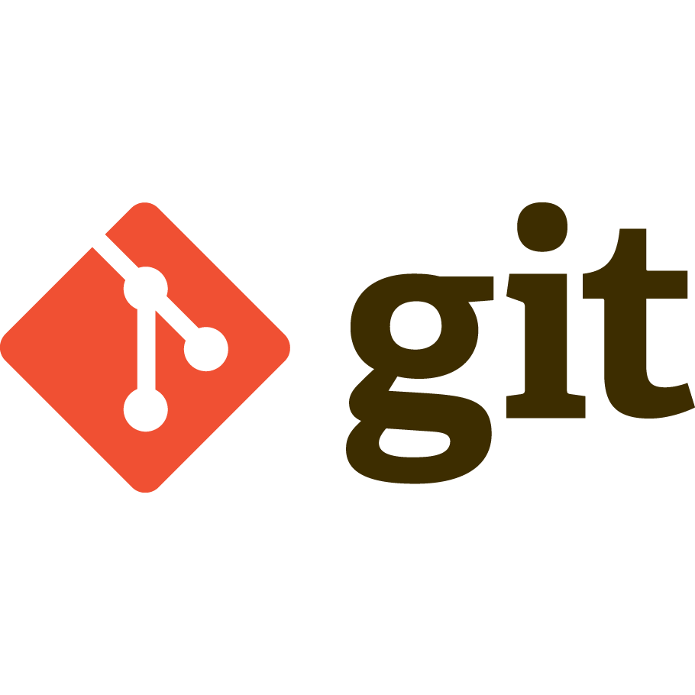
Introduction
Git est un système de contrôle de version open-source, Il existe plusieurs variantes de Git disponibles pour répondre aux besoins des différents utilisateurs.

Slide 6

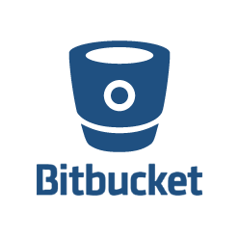

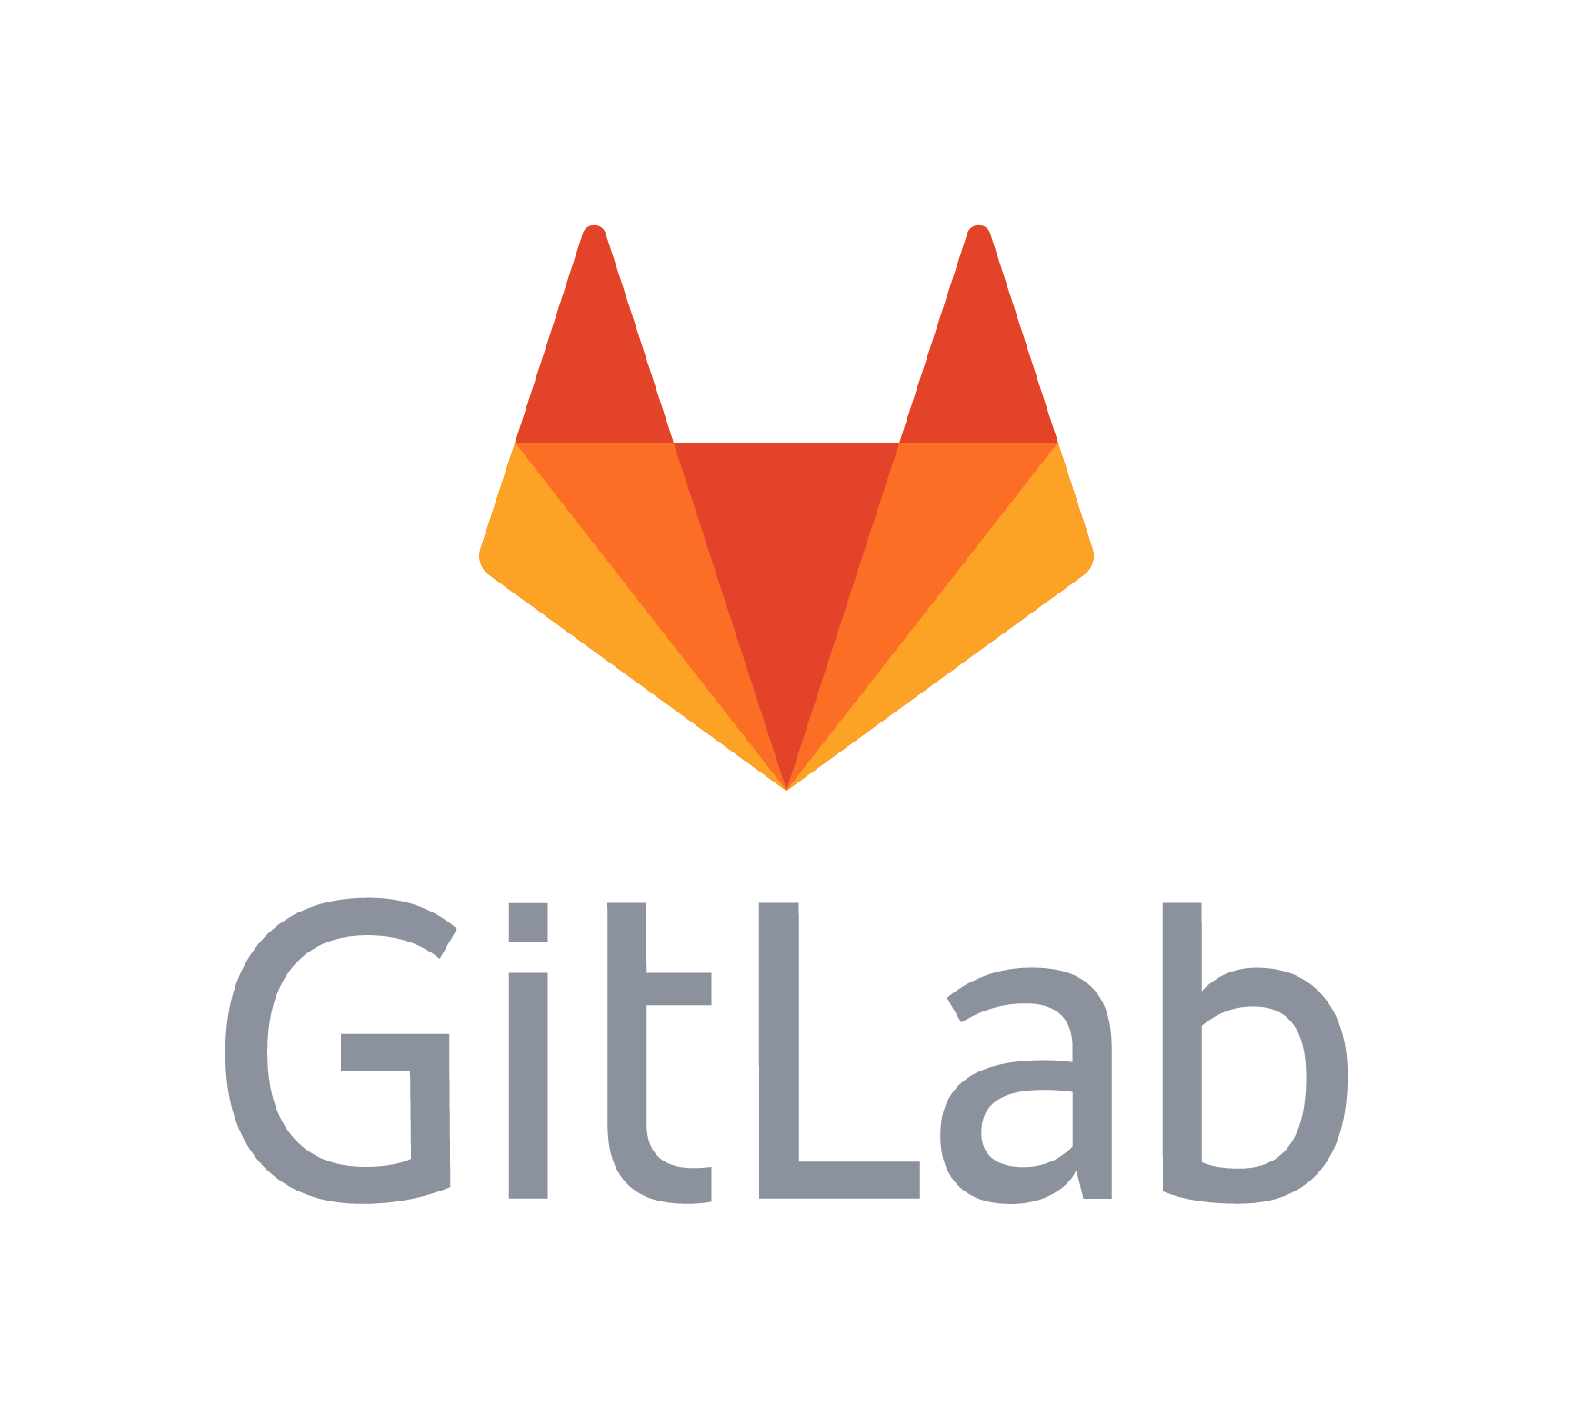

Introduction
Les variantes de Git
Notes:
Github: une plateforme de développement
GitLab : une plateforme similaire à GitHub
Bitbucket : une plateforme de gestion de code source
GitKraken : une interface graphique utilisateur pour Git
SourceTree : une autre interface graphique utilisateur pour Git

Slide 7
Introduction
Git a été conçu pour répondre à trois objectifs :
Flexibilité
Sécurité
Performance

Slide 8
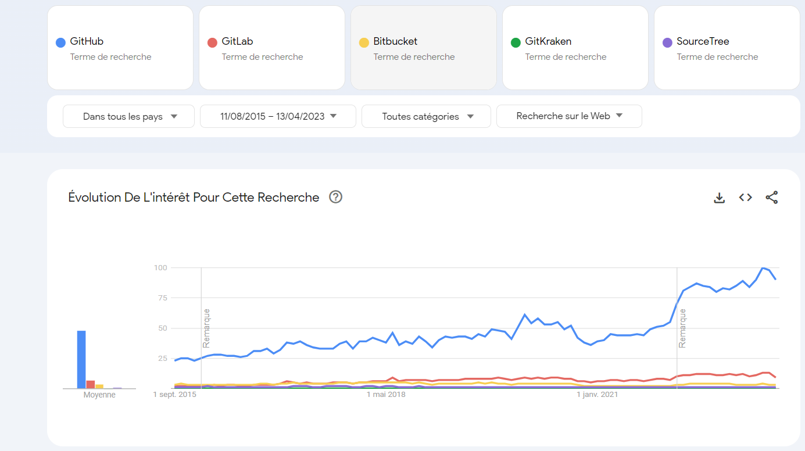
Introduction
Résultat de comparaison des recherches des variantes de Git
Graphe de résultat
Notes:
Google Trends

Slide 9
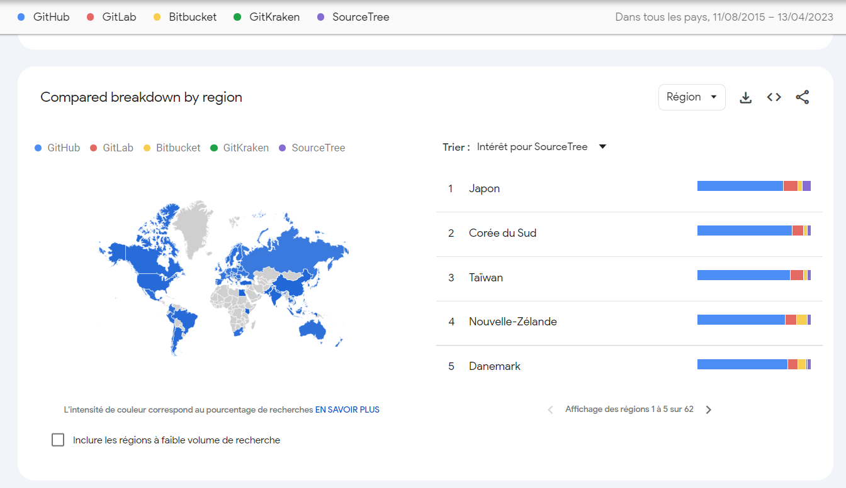
Introduction
Résultat de comparaison des recherches des variantes de Git
Classification des recherche selon les régions
Notes:
Exemple d’utilisation des template de l’outil zabbix pour la supervision

Slide 10



Introduction
Les utilisateurs de Git
Les administrateur réseaux et système
Les DevOps
Autres
Notes:
Exemple d’utilisation des template de l’outil zabbix pour la supervision

Slide 11
Git pour les OPS
02

Slide 12
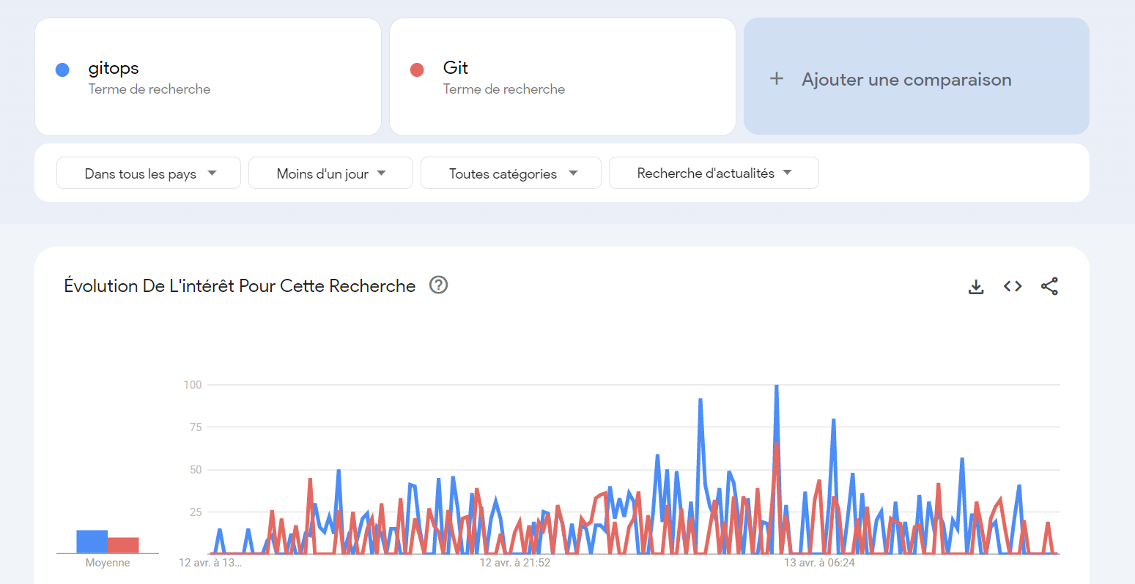
Git pour les OPS
Résultat de comparaison des recherche (Git / Gitops)
Graphe de résultat
Notes:
Exemple d’utilisation des template de l’outil zabbix pour la supervision

Slide 13
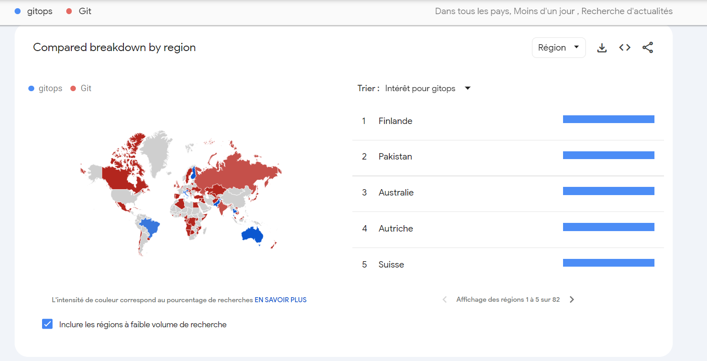
Git pour les OPS
Résultat de comparaison des recherche (Git / Gitops)
Classification des recherche selon les régions,
Notes:
Exemple d’utilisation des template de l’outil zabbix pour la supervision

Slide 14
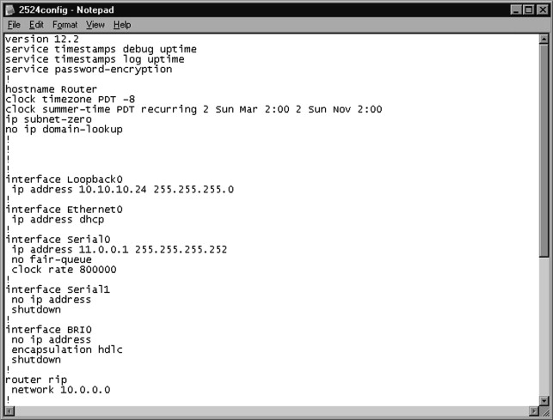
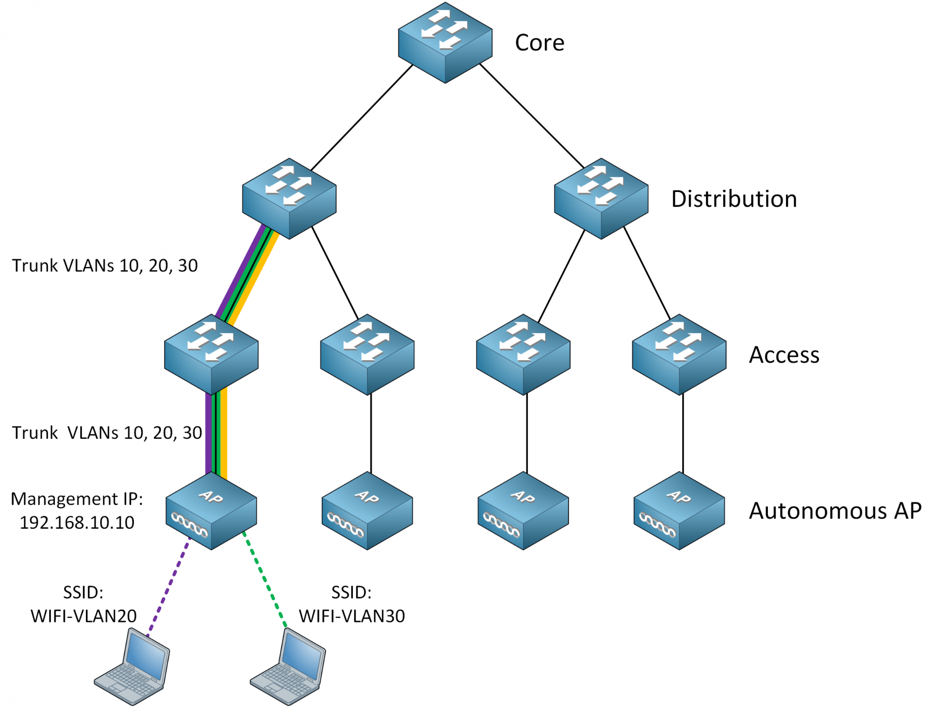
Git pour les OPS
Avant le Git

Slide 15
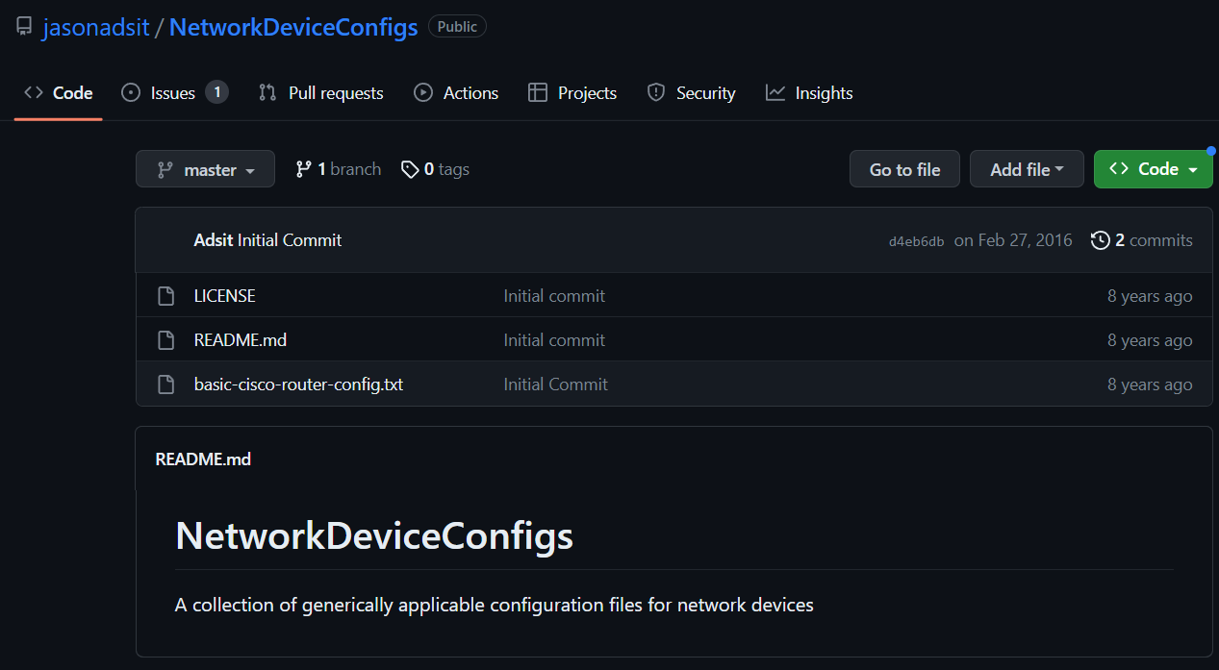
Git pour les OPS
Avec le Git
Source : https://github.com/jasonadsit/NetworkDeviceConfigs
Notes:
Version Control
Collaboration
Traçabilité
Backup and Disaster Recovery

Slide 16
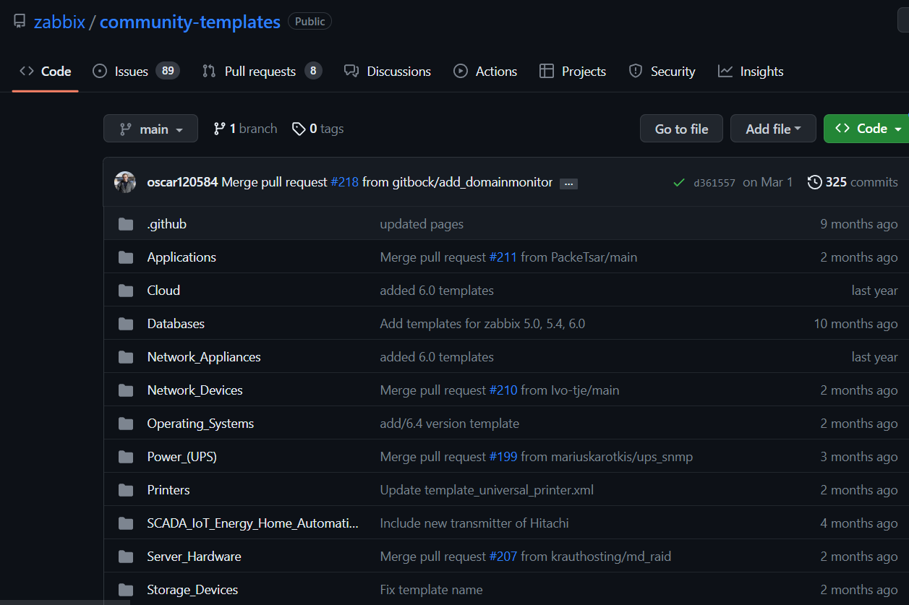
Git pour les OPS
Autres Exemples
Source : https://github.com/zabbix/community-templates
Notes:
Exemple d’utilisation des template de l’outil zabbix pour la supervision

Slide 17
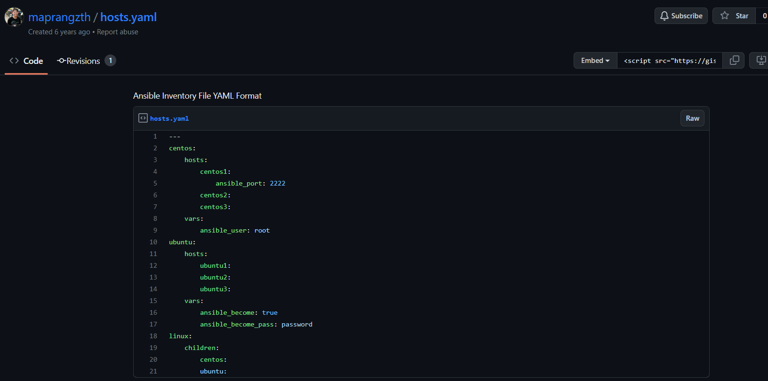
Git pour les OPS
Notre exemple concret
Source : https://gist.github.com/maprangzth/bcae27869e2ff18638a6a545075dfb7f
Notes:
Je peux pas faire un capture sur notre fichier de hosts.yaml pour des raison de confidentialité mais c’est le meme principe.

Slide 18

Git pour les OPS
Résultat de discussion avec administrateur réseaux et systéme
Source information
Notes:
Exemple d’utilisation des template de l’outil zabbix pour la supervision

Slide 19

Git pour les OPS
Résultat de discussion avec administrateur réseaux et systéme Q1
1) Comment vous utiliser GIT dans votre travail ?
J'utilise Git pour le versionning et la sauvegarde de tous mes scripts d'exploitation d'infrastructure (script en Bash, Python, Ansible, Terraform, Packer). Mais aussi pour faire du IaaC (Infrastructure As A Code) et ainsi faire le déploiement d'infrastructure directement depuis des "PipeLine" sur GitLab.
Notes:
Exemple d’utilisation des template de l’outil zabbix pour la supervision

Slide 20

Git pour les OPS
Résultat de discussion avec administrateur réseaux et systéme Q2
2) Quand vous avez commencé l'utilisation du git dans votre travail ?
J'ai commencer a utilisé Git il y a deux ans pour le versionning et depuis 1ans pour faire du IaaC.
Notes:
Exemple d’utilisation des template de l’outil zabbix pour la supervision

Slide 21

Git pour les OPS
Résultat de discussion avec administrateur réseaux et systéme Q2
3) Comment vousavez travaillé avant l'utilisation de git?
Toutes les taches non automatisé était faites manuellement et les scripts n'étaient partagés que dans un serveur SAMBA accessible à l'équipe infra.
Notes:
Exemple d’utilisation des template de l’outil zabbix pour la supervision

Slide 22

Git pour les OPS
Résultat de discussion avec administrateur réseaux et systéme Q2
4) Quesque le git vous apporte par rapport à samba dans les partage de fichier?
Git apporte du versioning à nos scripts et une meilleure organisation.
Notes:
Exemple d’utilisation des template de l’outil zabbix pour la supervision

Slide 23

Git pour les DEVOPS
03

Slide 24
Git pour les DEVOPS
Avant l'apparition de Git, les équipes DevOps utilisaient également des outils pour l'intégration continue (CI) et le déploiement continu (CD), mais ces outils étaient souvent moins automatisés et plus complexes à mettre en place que les outils modernes que nous avons aujourd'hui.

Slide 25
Git pour les DEVOPS
Après l'apparition de Git, les équipes DevOps utilisent Git pour plusieurs raisons :
Intégration continue : Git est souvent utilisé en combinaison avec des outils d'intégration continue, tels que Jenkins ou Travis CI, pour automatiser le processus de déploiement du code source.
Déploiement continu : Git permet de mettre en place des pipelines de déploiement continu, qui permettent de tester et déployer automatiquement le code source à chaque modification.

Slide 26
Git pour les DEVOPS
Maintenant comment Git peut-il faciliter CI/CD:
Git facilite grandement l'intégration continue (CI) et le déploiement continu (CD) en permettant une automatisation plus complète de ces processus, ainsi qu'une gestion de versions plus efficace et flexible.
Voici quelques exemples de la manière dont Git facilite l'intégration continue et le déploiement continu :
Intégration continue : Git facilite l'intégration continue en permettant aux développeurs de fusionner facilement leur code avec la branche principale. Les outils d'intégration continue tels que Jenkins peuvent être configurés pour surveiller la branche principale et déclencher des builds automatisés chaque fois qu'un développeur pousse une nouvelle modification.
Déploiement continu : Git facilite le déploiement continu en permettant une automatisation plus complète du processus de déploiement. Les outils de déploiement tels que Ansible ou Terraform peuvent être configurés pour surveiller la branche principale et déclencher automatiquement un déploiement lorsque de nouvelles modifications sont détectées.

Slide 27
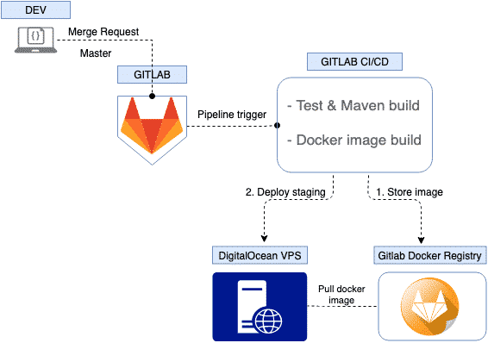
Git pour les DEVOPS

Slide 28
Autre Use-Cases
04

Slide 29
Autre Use-Cases
Gestion de fichiers
Git peut être utilisé pour la gestion de fichiers en dehors du développement de logiciels. Par exemple, il peut être utilisé pour suivre les modifications apportées à des documents tels que des manuels d'utilisation ou des fichiers de configuration.
Les non-développeurs peuvent également utiliser Git pour collaborer sur des projets de documentation, en suivant les modifications apportées par chaque personne et en permettant une collaboration plus efficace.
Notes:
Exemple d’utilisation des template de l’outil zabbix pour la supervision

Slide 30
Autre Use-Cases
Gestion de projet
Git peut également être utilisé pour la gestion de projet en dehors du développement de logiciels. Les non-développeurs peuvent utiliser Git pour suivre les tâches et les problèmes liés à un projet, en gardant une trace de leur progression et de leur résolution.
En utilisant Git pour la gestion de projet, les non-développeurs peuvent travailler plus efficacement en équipe, en évitant les conflits et en gardant une vue d'ensemble du projet.
Notes:
Exemple d’utilisation des template de l’outil zabbix pour la supervision

Slide 31
Autre Use-Cases
Collaboration
Git peut également être utilisé pour la collaboration entre les non-développeurs. Les non-développeurs peuvent utiliser Git pour partager des fichiers et travailler ensemble sur des projets, en suivant les modifications apportées par chaque personne.
Cela peut être particulièrement utile pour les équipes travaillant à distance ou pour les personnes travaillant sur des projets impliquant plusieurs parties prenantes.
Notes:
Exemple d’utilisation des template de l’outil zabbix pour la supervision

Slide 32
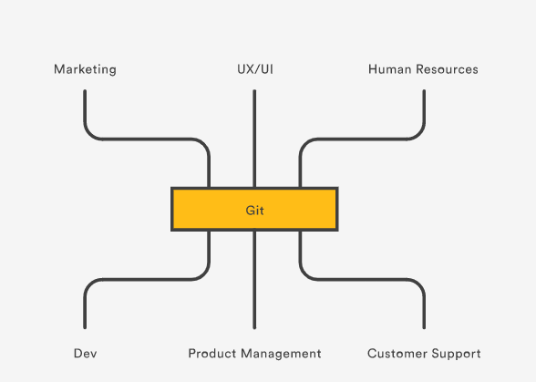
Autre Use-Cases

Slide 33
Conclusion
05

Slide 34
Conclusion
En conclusion, Git est un outil incontournable et polyvalent qui offre de nombreux avantages pour les non-développeurs, tels que les Ops, les DevOps, les UX/UI designers et d'autres professionnels de la technologie. Il permet une collaboration transparente entre les membres de l'équipe, une gestion efficace des fichiers de configuration et une sauvegarde sécurisée des documents. Grâce à Git, les non-développeurs peuvent également bénéficier d'un suivi clair des modifications, d'une résolution rapide des conflits et d'une transparence accrue dans les processus de travail. L'utilisation de Git peut donc permettre aux professionnels de la technologie de travailler plus efficacement et de manière plus collaborative, améliorant ainsi la qualité de leurs projets et l'efficacité de leur travail.

Slide 35
Merci de votre attention!
Please keep this slide for attribution

